Slide 1
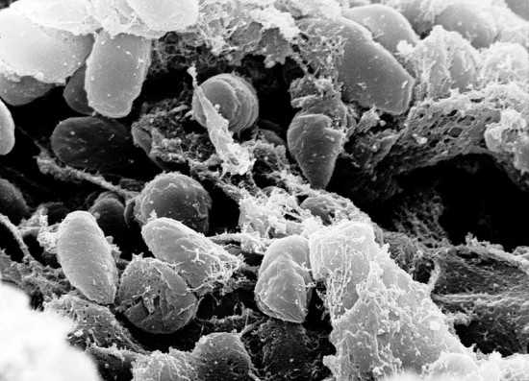
死亡 的起源
Dr. Rick Griffith, 新加坡神学院 BibleStudyDownloads.org

Slide 2
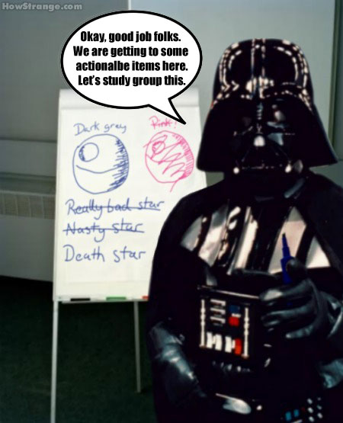
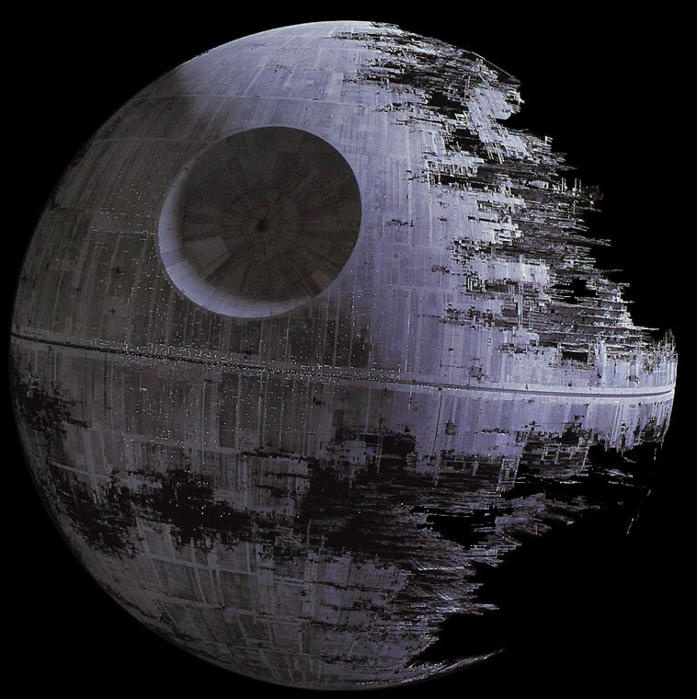
死星
伙计们，干得好。
我们在这里提出一些可行的项目。让我们研究一下。
Notes:
现今经常以轻率的方式谈论死亡......

Slide 3
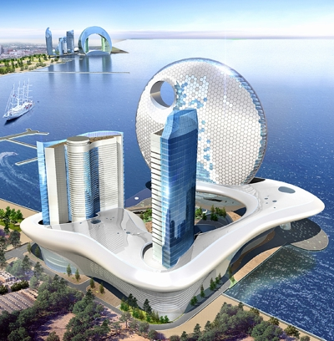
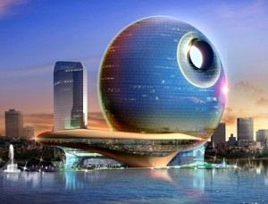
阿塞拜疆巴库的一家新酒店
死星酒店
Notes:
~播放邪恶的音乐~ 这就奇怪了. 秀丽, 但奇怪. 以下是建议的规格: 521英尺高, 104,182平方米, 382间客房，超过35层. 我相信新建筑将提供一流的设施! 谁想去巴库旅行?! 从 http://www.4hotels.us/death-star-hotel/

Slide 4
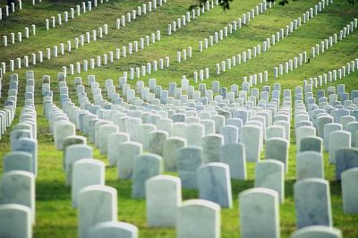
肉体死亡
48
小组讨论：
大多数人不喜欢思考或谈论死亡。
为何?

Slide 5
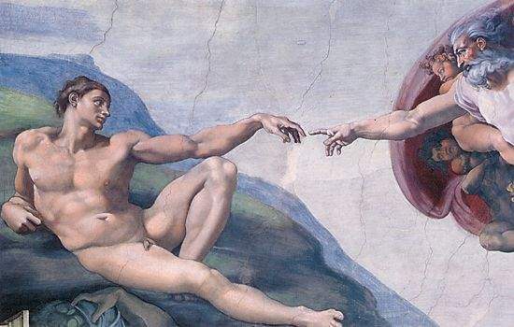
Man
上帝的创造......第6天
448
" 神 说 ： 我 们 要 照 着 我 们 的 形 像 、 按 着 我 们 的 样 式 造 人 ， 使 他 们 管 理 海 里 的 鱼 、 空 中 的 鸟 、 地 上 的 牲 畜 ， 和 全 地 ， 并 地 上 所 爬 的 一 切 昆 虫 。 " (创世记 1:26).

Slide 6
女人
上帝的创造......第6天
" 神 就 照 着 自 己 的 形 像 造 人 ，
乃 是 照 着 他 的 形 像
造 男 造 女“ (创世记 1:27).

Slide 7
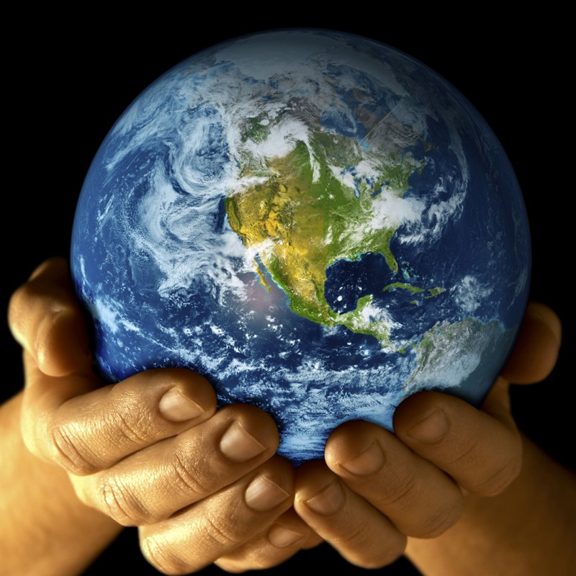
Mandate
448
也 要 管 理 海 里 的 鱼 ,
"神 就 赐 福 给 他 们 ， 又 对 他 们 说 ： 要 生 养 众 多 ， 遍 满 地 面, 治 理 这 地，
空 中 的 鸟 ，
和 地 上 各 样 行 动 的 活 物 。 "
(创世记 1:28).

Slide 8
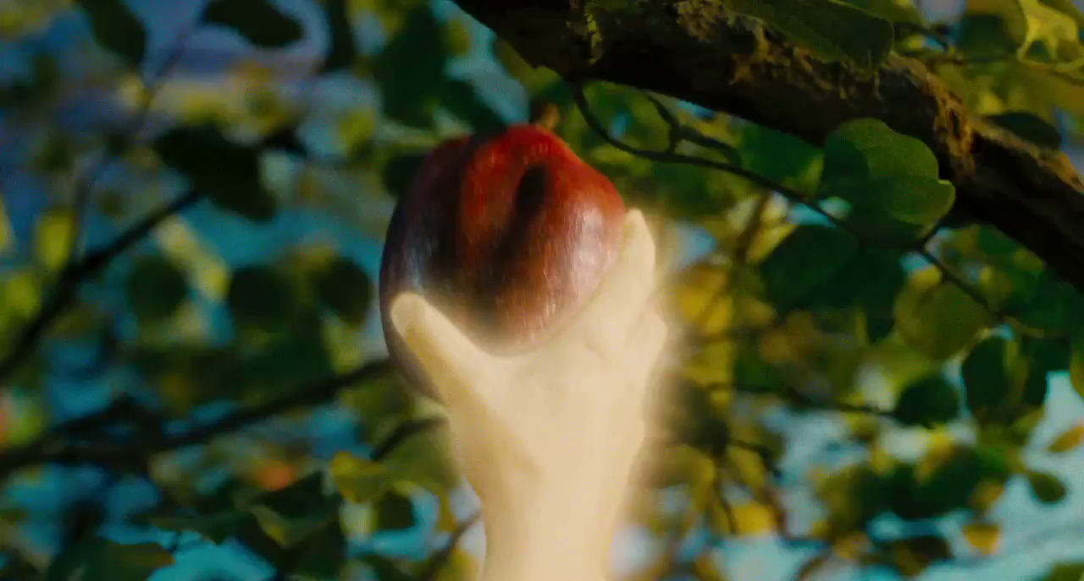
"耶和华神吩咐他说： ‘园中各样树上的果子，你可以随意吃, ¹⁷ 只 是 分 别 善 恶 树 上 的 果 子 ， 你 不 可 吃 ， 因 为 你 吃 的 日 子 必 定 死 ！ ’" (创世记 2:16-17, CUVS).

Slide 9
"耶和华神吩咐那人说：「园中各样树上的果子，你都可以吃, ¹⁷只是那知善恶树的果子，你不可吃；因为你吃的时候，你必要死。」" (创世记 2:16-17 CNVS).

Slide 10
Convincing Dialogue
你 们 不 一 定 死 . 因 为 神 知 道 ， 你 们 吃 的 日 子 眼 睛 就 明 亮 了 ， 你 们 便 如 神 能 知 道 善 恶 。

Slide 11
Convincing Dialogue
你利用我们的骄傲与天真来诱惑我们, 但这根本就 比不上在上帝面前所拥有的安全和喜乐。

Slide 12
Convincing Dialogue
它是有机的，富含抗氧化剂，现在提供方便的包装
我们要
两个。

Slide 13
“於 是 女 人 见 那 棵 树 的 果 子 好 作 食 物 ， 也 悦 人 的 眼 目 ， 且 是 可 喜 爱 的 ， 能 使 人 有 智 慧 ， 就 摘 下 果 子 来 吃 了 ， 又 给 他 丈 夫 ， 他 丈 夫 也 吃 了 。” (创世记 3:6 CUVS).
Notes:
夏娃的身体欲望，贪婪和骄傲使她和亚当通过吃水果而犯罪（3：6）。

Slide 14
责备游戏
Notes:
那么，人类第一次犯罪的结果是什么呢？ 人们可能会称之为“责备游戏”！

Slide 15
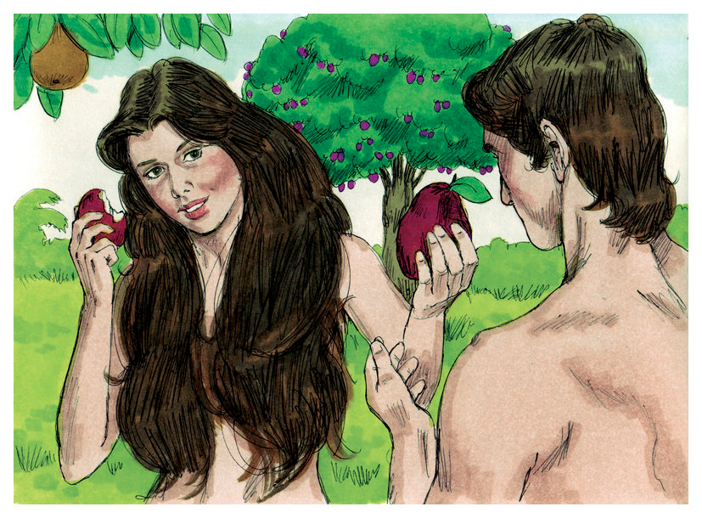
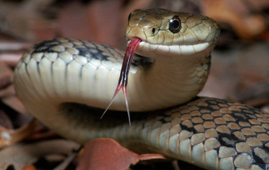
责备游戏
Notes:
上帝问亚当他做了什么。
亚当指责夏娃（和上帝）：“你给我的女人......”（3:12）
上帝然后问夏娃她做了什么。
夏娃指责撒旦：“蛇欺骗了我......”（3:13）
唯一没有责怪别人的是蛇！

Slide 16
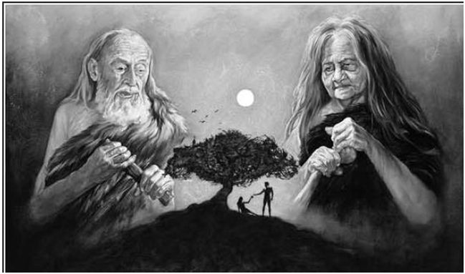
Adam died
亚当直到930年后才死去 (创世记 5:5),
但他确实有死去
Notes:
亚当的肉体死亡等930年才发生（创世记5：5），但他的属灵分离（死亡）在对上帝犯罪的时候立即发生。

Slide 17
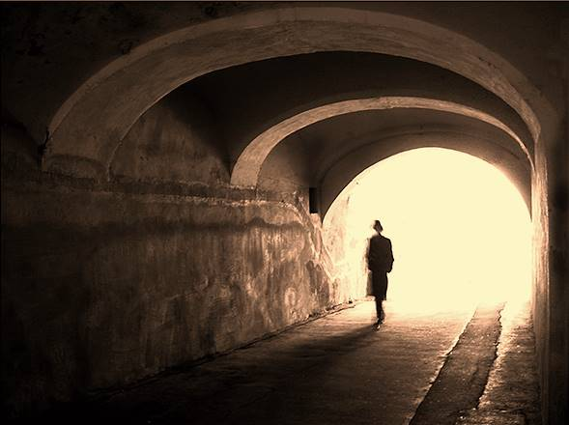
死亡是真实的
48
每个人最终都得死 (由年老, 事故, 战争, 谋杀, 自然灾害, 饥荒等)。
没有人可以避免自己的死亡
“… 人人都有一死，死后且有审判” (希伯来书 9:27)

Slide 18
死亡的类型
48
三种死亡 :
属灵死亡: 人与上帝分离 (以弗所书. 2:1-2)
肉体死亡: 灵魂与身体分离 (创世记 35:18-19; 传道书 12:7; 雅各书 2:26)
第二次死亡(永恒的死亡) 在无尽的惩罚时期与上帝的同在分离(启示录 20:14; 21:8)
创世记 35:18-19 (CUVMPS) “她[拉结]将近于死，灵魂要走的时候，就给她儿子起名叫便俄尼，他父亲却给他起名叫便雅悯。 拉结死了，葬在以法他的路旁。以法他就是伯利恒。 ”
传道书 12:7 (CUVS) “尘 土 仍 归 於 地 ， 灵 仍 归 於 赐 灵 的 神 。”
雅各书 2:26 (CUVS) “身 体 没 有 灵 魂 是 死 的 ， 信 心 没 有 行 为 也 是 死 的 。”

Slide 19
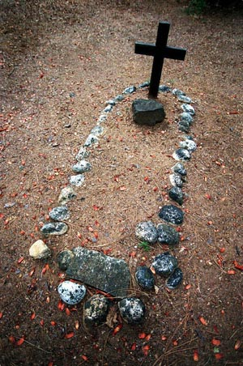
" 你必汗流满面，才有饭吃，直到你归回地土，因为你是从地土取出来的；你既然是尘土，就要归回尘土。 " (3:19 CNVS).
亚当和夏娃的属灵上开始死亡
Notes:
亚当的肉体死亡等930年才发生（创世记5：5），但他的属灵分离（死亡）在对上帝犯罪的时候立即发生。

Slide 20
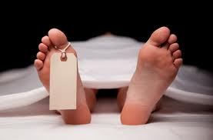
肉体死亡
自然还是不自然？
“虽然死亡既是真实的，也是不可避免的，但它是不自然的。 当上帝创造了天地，死亡不是它的一部分。 这就是为什么，最终，死亡将被征服 (哥林多前书 15:26).”
Paul Benware, 了解末日预言, 346

Slide 21
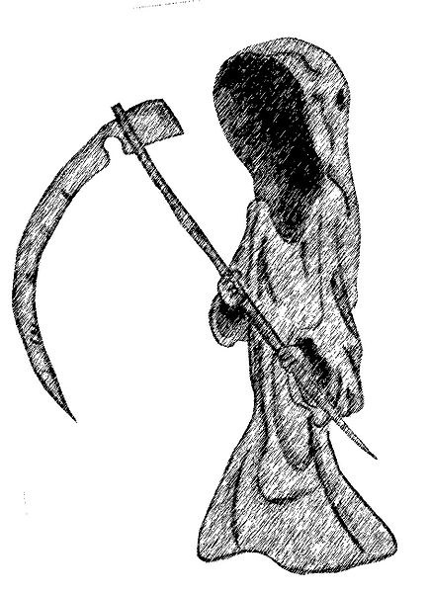
肉体死亡
自然还是不自然？
“身体死亡不是人类原始状况的一部分。 这是一种外来和敌对的东西。 保罗把它视为敌人 。
(哥林多前书 15:26).”
Erickson, 基督教神学, 1177

Slide 22
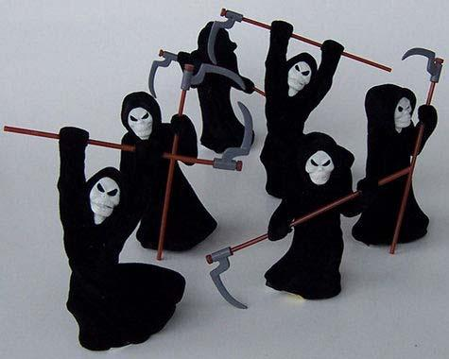
肉体死亡
自然还是不自然？
“我们还必须记住，死亡不是自然的，是不对的; 在上帝创造的世界中，它是不应该存在。 它是一个敌人，是基督最终会毁灭的东西 (哥林多前书15:26)”
Grudem, 系统神学, 812

Slide 23
死亡类型概述
48
 | 属灵 | 肉体 | 第二次
定义：分离 | 人与上帝 | 身体和灵魂 | 人与上帝
经历的 | 只有不信的人 | 全人类 | 只有不信的人
灵魂所在 | 地球 | 阴间或天堂 | 地狱（火湖）
受到影响的部分 | 灵魂 | 身体 | 灵魂和身体
时间段 | 转换之前 | 在生命和复活之间 | 复活后
为期 | 一时 | 一时 | 永恒
关键经文 | 以弗所书 2:1, 5, 12 | 雅各书 2:26 | 启示录 20:14-15

Slide 24
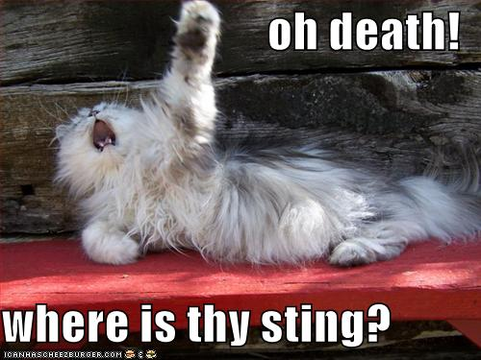
Death
哦，死亡!
死亡是不自然的，因为它是罪的惩罚，
而它需要被摧毁。
“因为罪的工价就是死，但神的恩赏，在我们的主基督耶稣里，却是永生。”
(罗马书 6:23)
“最后被废除的仇敌就是死亡”
(哥林多前书 15:26)
你的刺痛在哪?

Slide 25
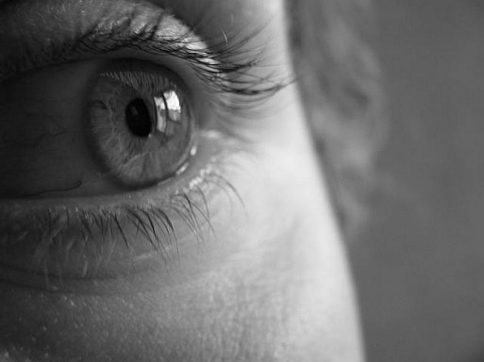
对死亡的反应
49
未得救的人面对死亡=恐惧 :
死亡是一种诅咒，惩罚和敌人。
他们会因不相信基督是他们的救世主而经历肉体，属灵和永恒的死亡。
因此， 在这三方面的死亡 ， 犯罪的惩罚就落在他们身上 (罗马书 6:23).

Slide 26
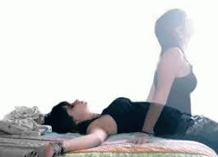
对死亡的反应
49
信徒的死亡
信徒肉体仍死去, 但它的诅咒消失了, 因为基督自己在十字架上因死而成为我们的诅咒。 (加拉太书 3:13).
虽然信徒肉体仍死去, 但他们并没有经历灵性和永恒的死亡。

Slide 27
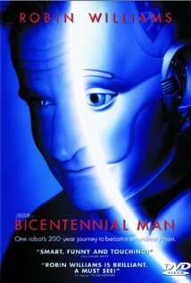
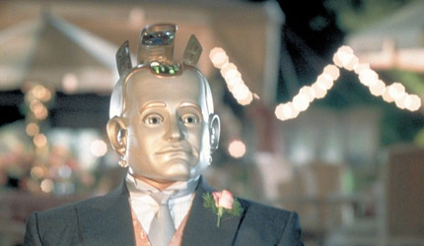
机器管家 (1998)
Notes:
这部电影颂扬死亡。 "生活 " 200 年的机器人最终被授予了合法死亡的"特权 ", 这使它被视为人。 多么扭曲的神学啊!

Slide 28
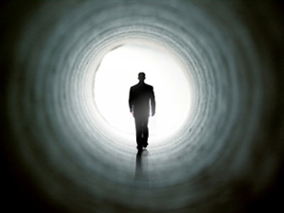
对死亡的反应
49
我们该如何看待
自己的死亡？
我们不害怕自己的死亡，因为当我们死的时候，我们的灵就会与主同在 (哥林多后书 5:8).
圣经也向我们保证, 死亡不能使我们脱离上帝在耶稣基督里的爱。 (罗马书 8:38-39).

Slide 29
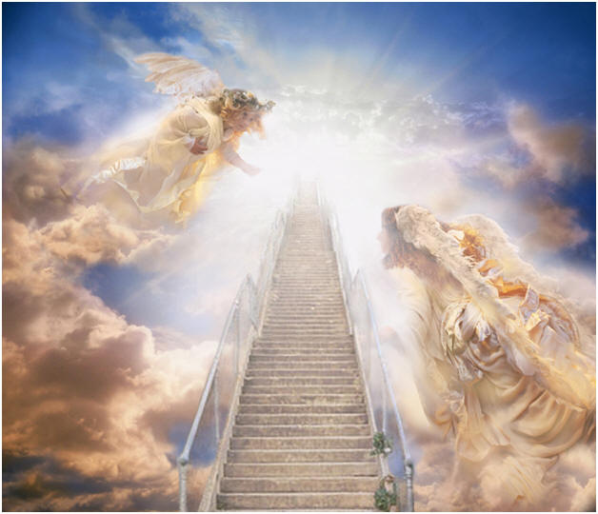
对死亡的反应
49
我们应该如何看待基督徒朋友和亲属的死亡？
我们可以悲伤地为他们哀悼。
然而，我们同时有希望和喜乐，因为他们将与主同在（哥林多后书5：8），他们将与主同住（帖撒罗尼迦前书5:10） 。

Slide 30
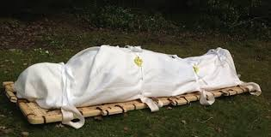
对死亡的反应
我们应该如何看待不信之人的死亡？
我们的悲哀将会非常深刻，因为他们将永远经历属灵和永恒的死亡。

Slide 31
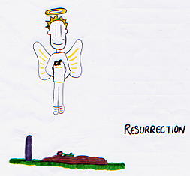
概要
至于信徒......
我们罪的惩罚是由耶稣基督担当的。
虽然有一天我们会死, 但我们不应该害怕死亡。
我们死后, 将与主耶稣同在。
死亡只是进入一个更好生活的入口.
复活
死亡…
不自然
不是上帝的意图
是罪的惩罚
不是灭绝

Slide 32
肉体死亡的未来
49
第二来临
大宝座审判
教会时代
患難
千年
永恒的王国
7 年
1000 年
增加
审判
普遍
减少
死亡：
根除
Notes:
32

Slide 33
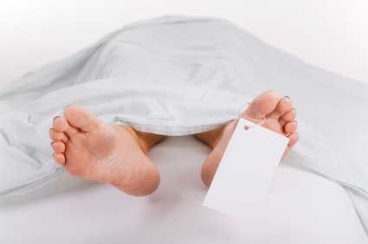
死亡之源
49
死亡何时开始？

Slide 34
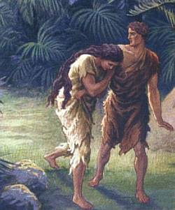
死在罪前存在吗？
你认为呢?
甚好
如果死亡存在，“甚好” 的创造是什么意思？
Notes:
死亡有在罪之前存在吗？ 你怎么看待这件事？ 上帝说, 创造到这个时候是 "甚好"的. 如果死亡存在, 创造为何是 "甚好"？这意味着什么?

Slide 35
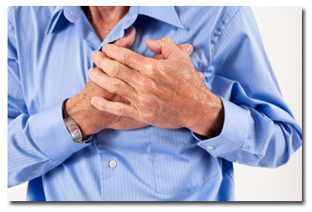
死亡是自然的吗？
取决于你问的是谁…

Slide 36
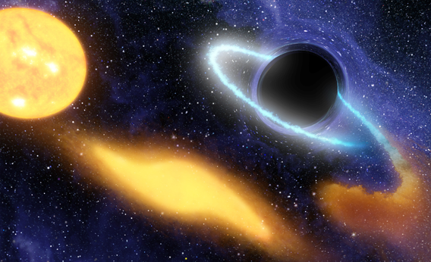
“黑洞抓住星光小吃”

Slide 37
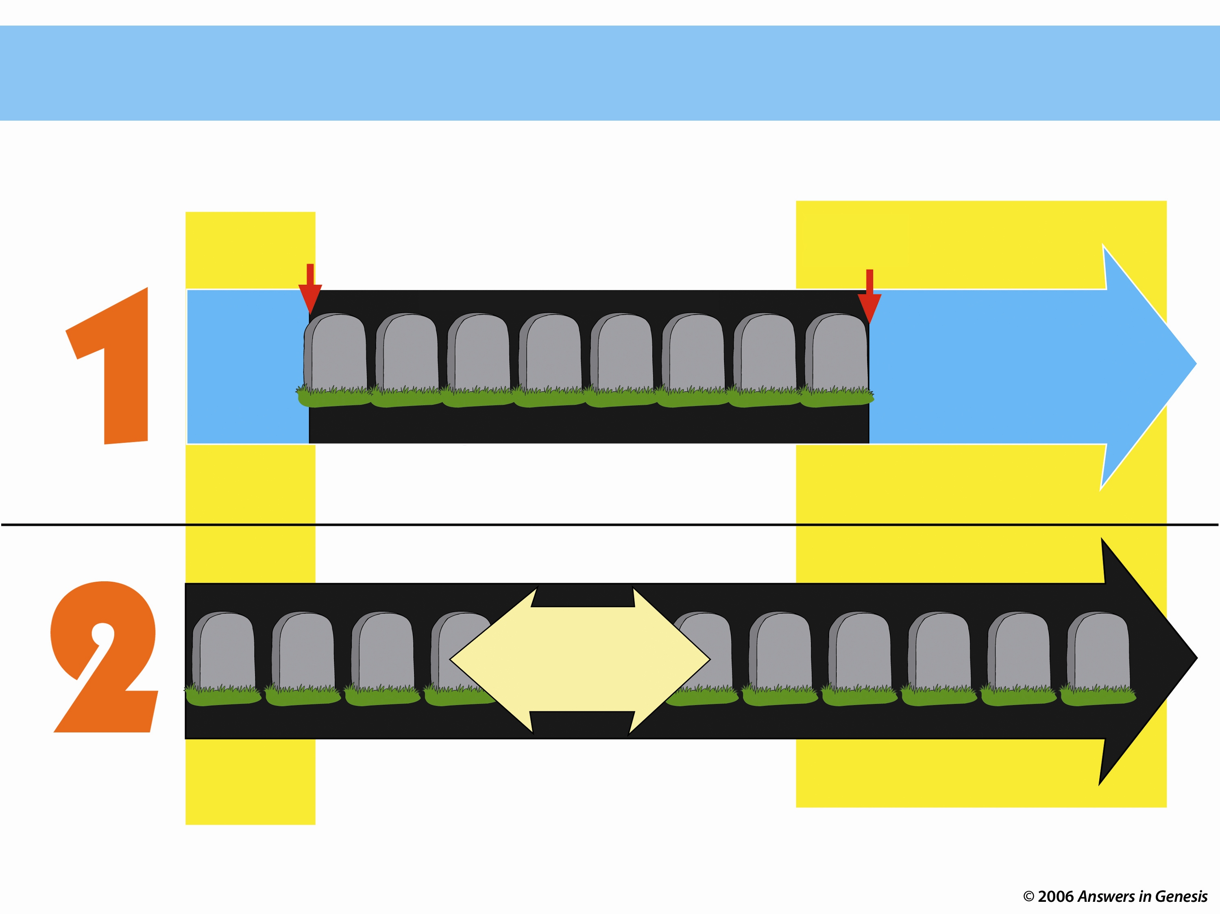
两个死亡史
49
开端
死亡是一个敌人
未来
人的罪带来了死亡
死亡将被废除
只有千百年
上帝的话语
没有
死亡
没有
死亡
死亡是暂时的
人的
意见
百万年和
数百万年
Move the black box over to translate underneath
生与死一
直在一起
死亡是历史的
永久组成部分
只要有生命，就会有死亡
Notes:
创世记1-3章教导说，最初没有死亡，但是人类的罪恶却将死亡带入了世界-- 然而，我们期待着一个没有死亡的未来.
然而，人的观点是，生与死一直存在了数百万年，只要有生命，就会有死亡！ 多么凄惨！

Slide 38
Fossils on Garden of Eden
GARDEN OF EDEN
伊甸园
疼痛
化石记录
死亡
挪亚
洪水
谋杀
疾病
挣扎
痛苦
灭亡
Notes:
圣经说一切都开始是甚好的，但是化石记录显示了洪水带来的可怕事情。

Slide 39
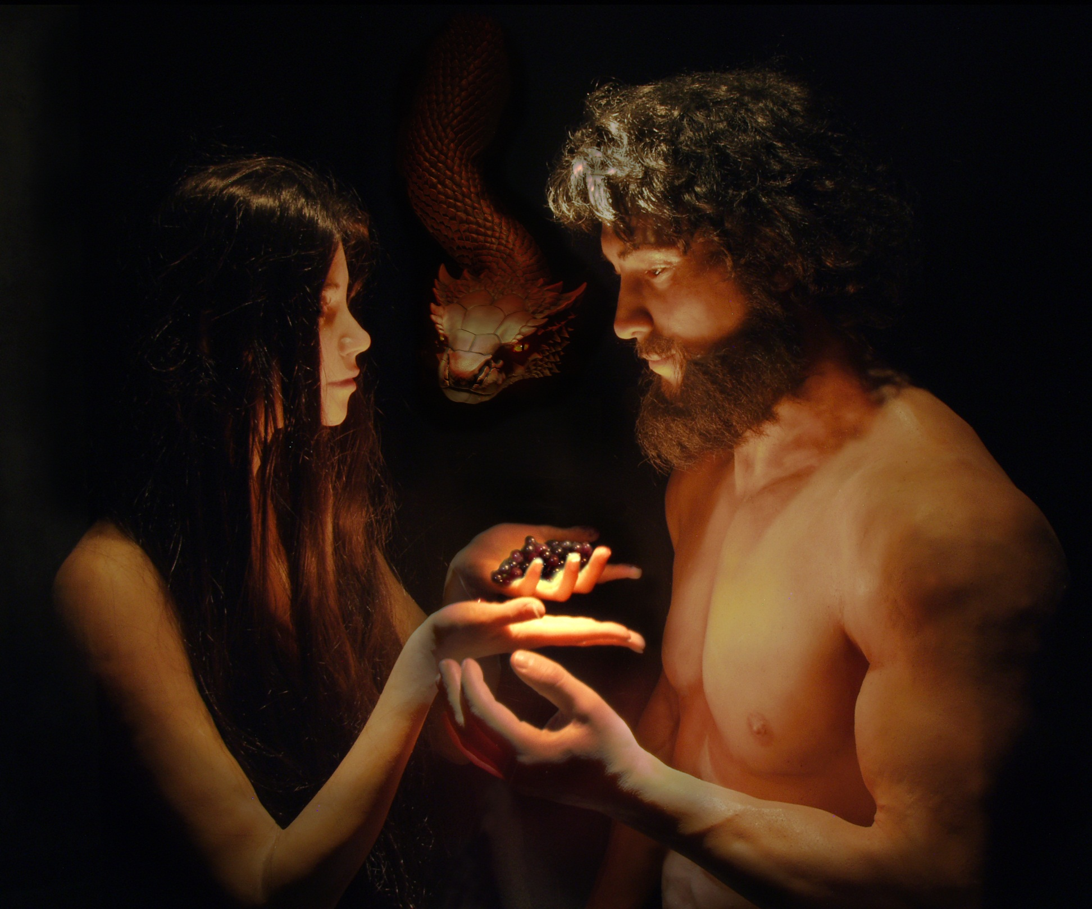
罗马书 5:12 (CUVMPS)
"这就如罪是从一人入了世界，死又是从罪来的，于是死就临到众人，因为众人都犯了罪。"
Notes:
这一切都始于亚当。

Slide 40
罗马书 5:12 CUVMPS)
"这就如罪是从一人入了世界，死又是从罪来的，于是死就临到众人，因为众人都犯了罪。"
Notes:
***Slide hidden because no Chinese translation renders “Adam” ***

Slide 41
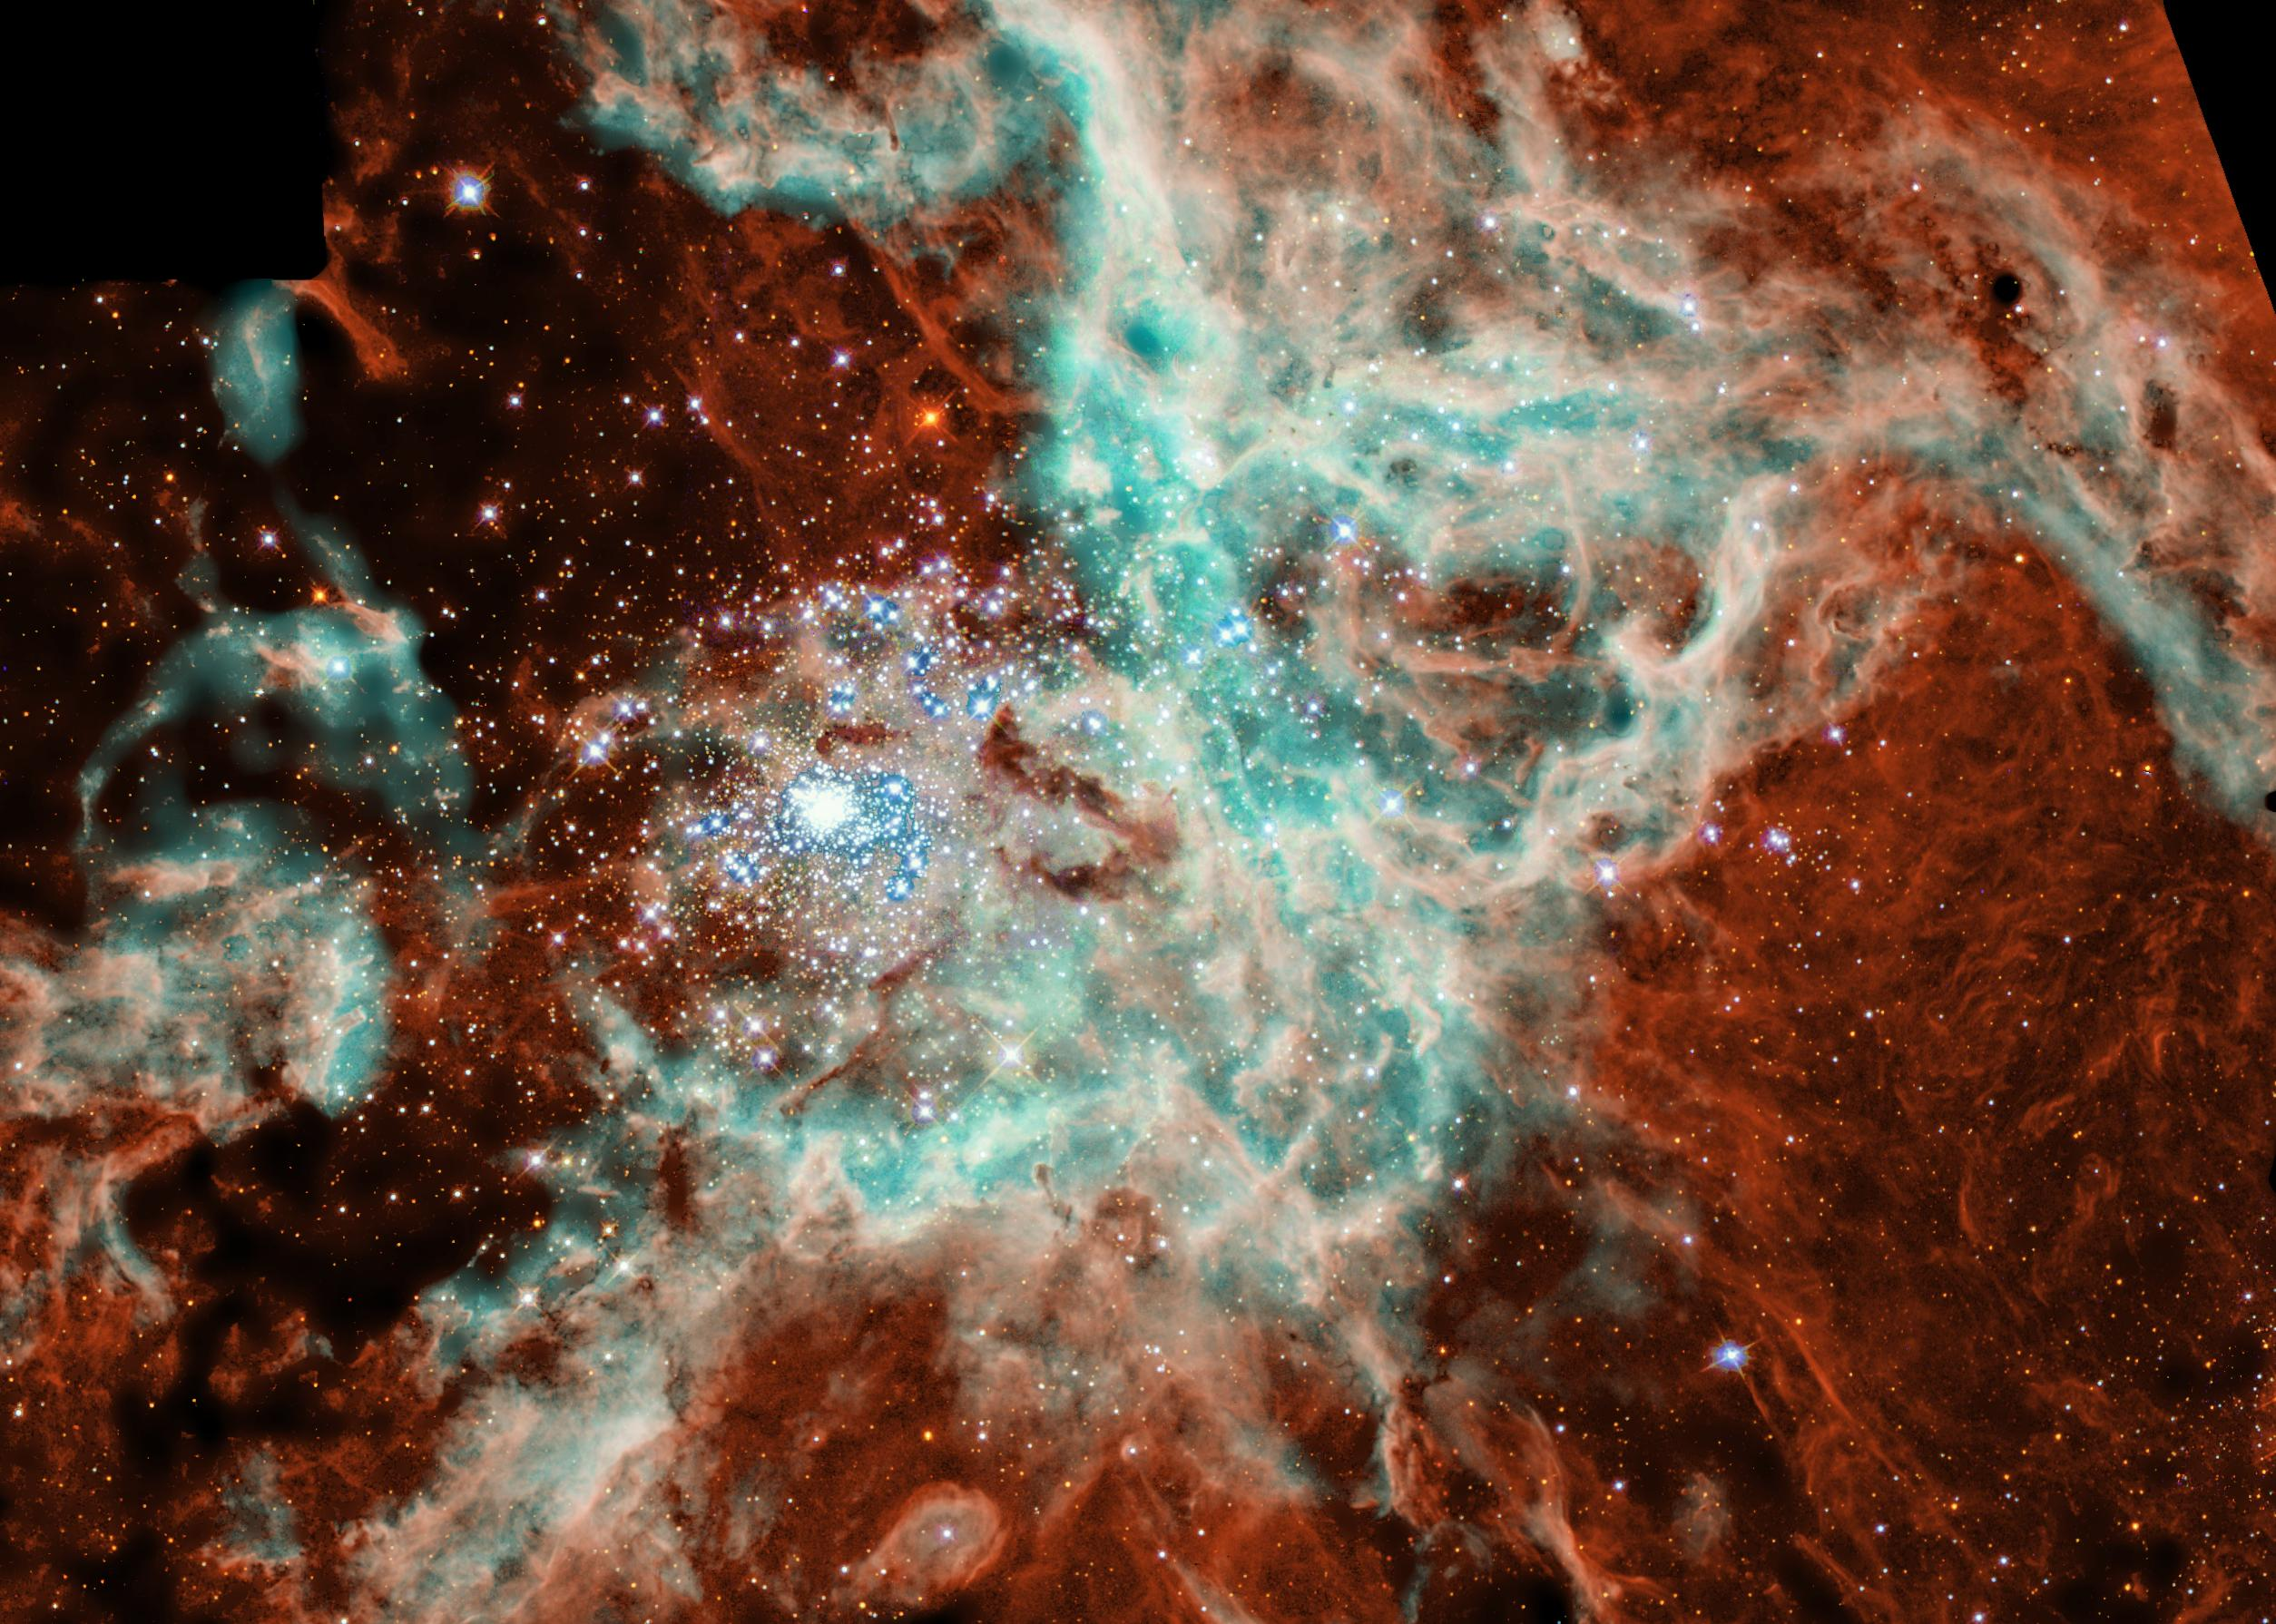
创世记1-11是真实历史吗？
神学问题
OTS 58
3.a.
神话并不比历史更好地教授“深层真理”
非历史方法是非常主观的
它们有重要的信息, 别人不知道
它们符合本书强调拣选的论点
事件呈现为历史
科学证实了创世记1-11的历史记录
基督肯定了它们的历史性（马太
福音19：4-6）

Slide 42
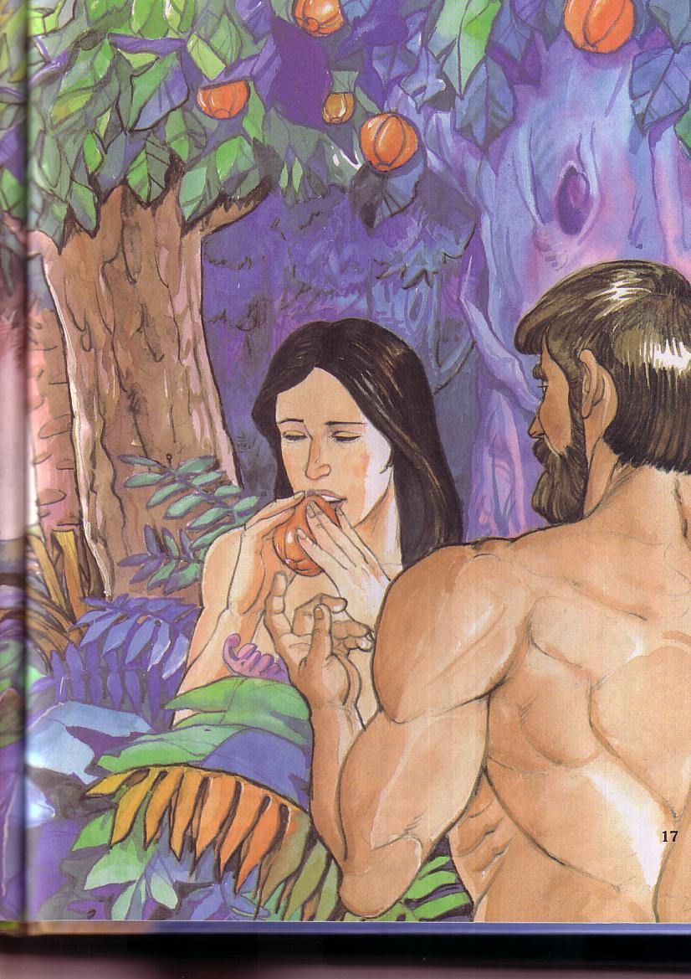
陷入罪恶以及道德邪恶的起源
神学问题
32
3.b.
亚当和夏娃的故事是 "一个诗意和强大的寓言。 这寓言描述了神给予入类属灵本性（灵魂）和道德法的计划。”
(Francis Collins, 207).
Notes:
Francis Collins, 神的语言 (The Language of God), 207

Slide 43
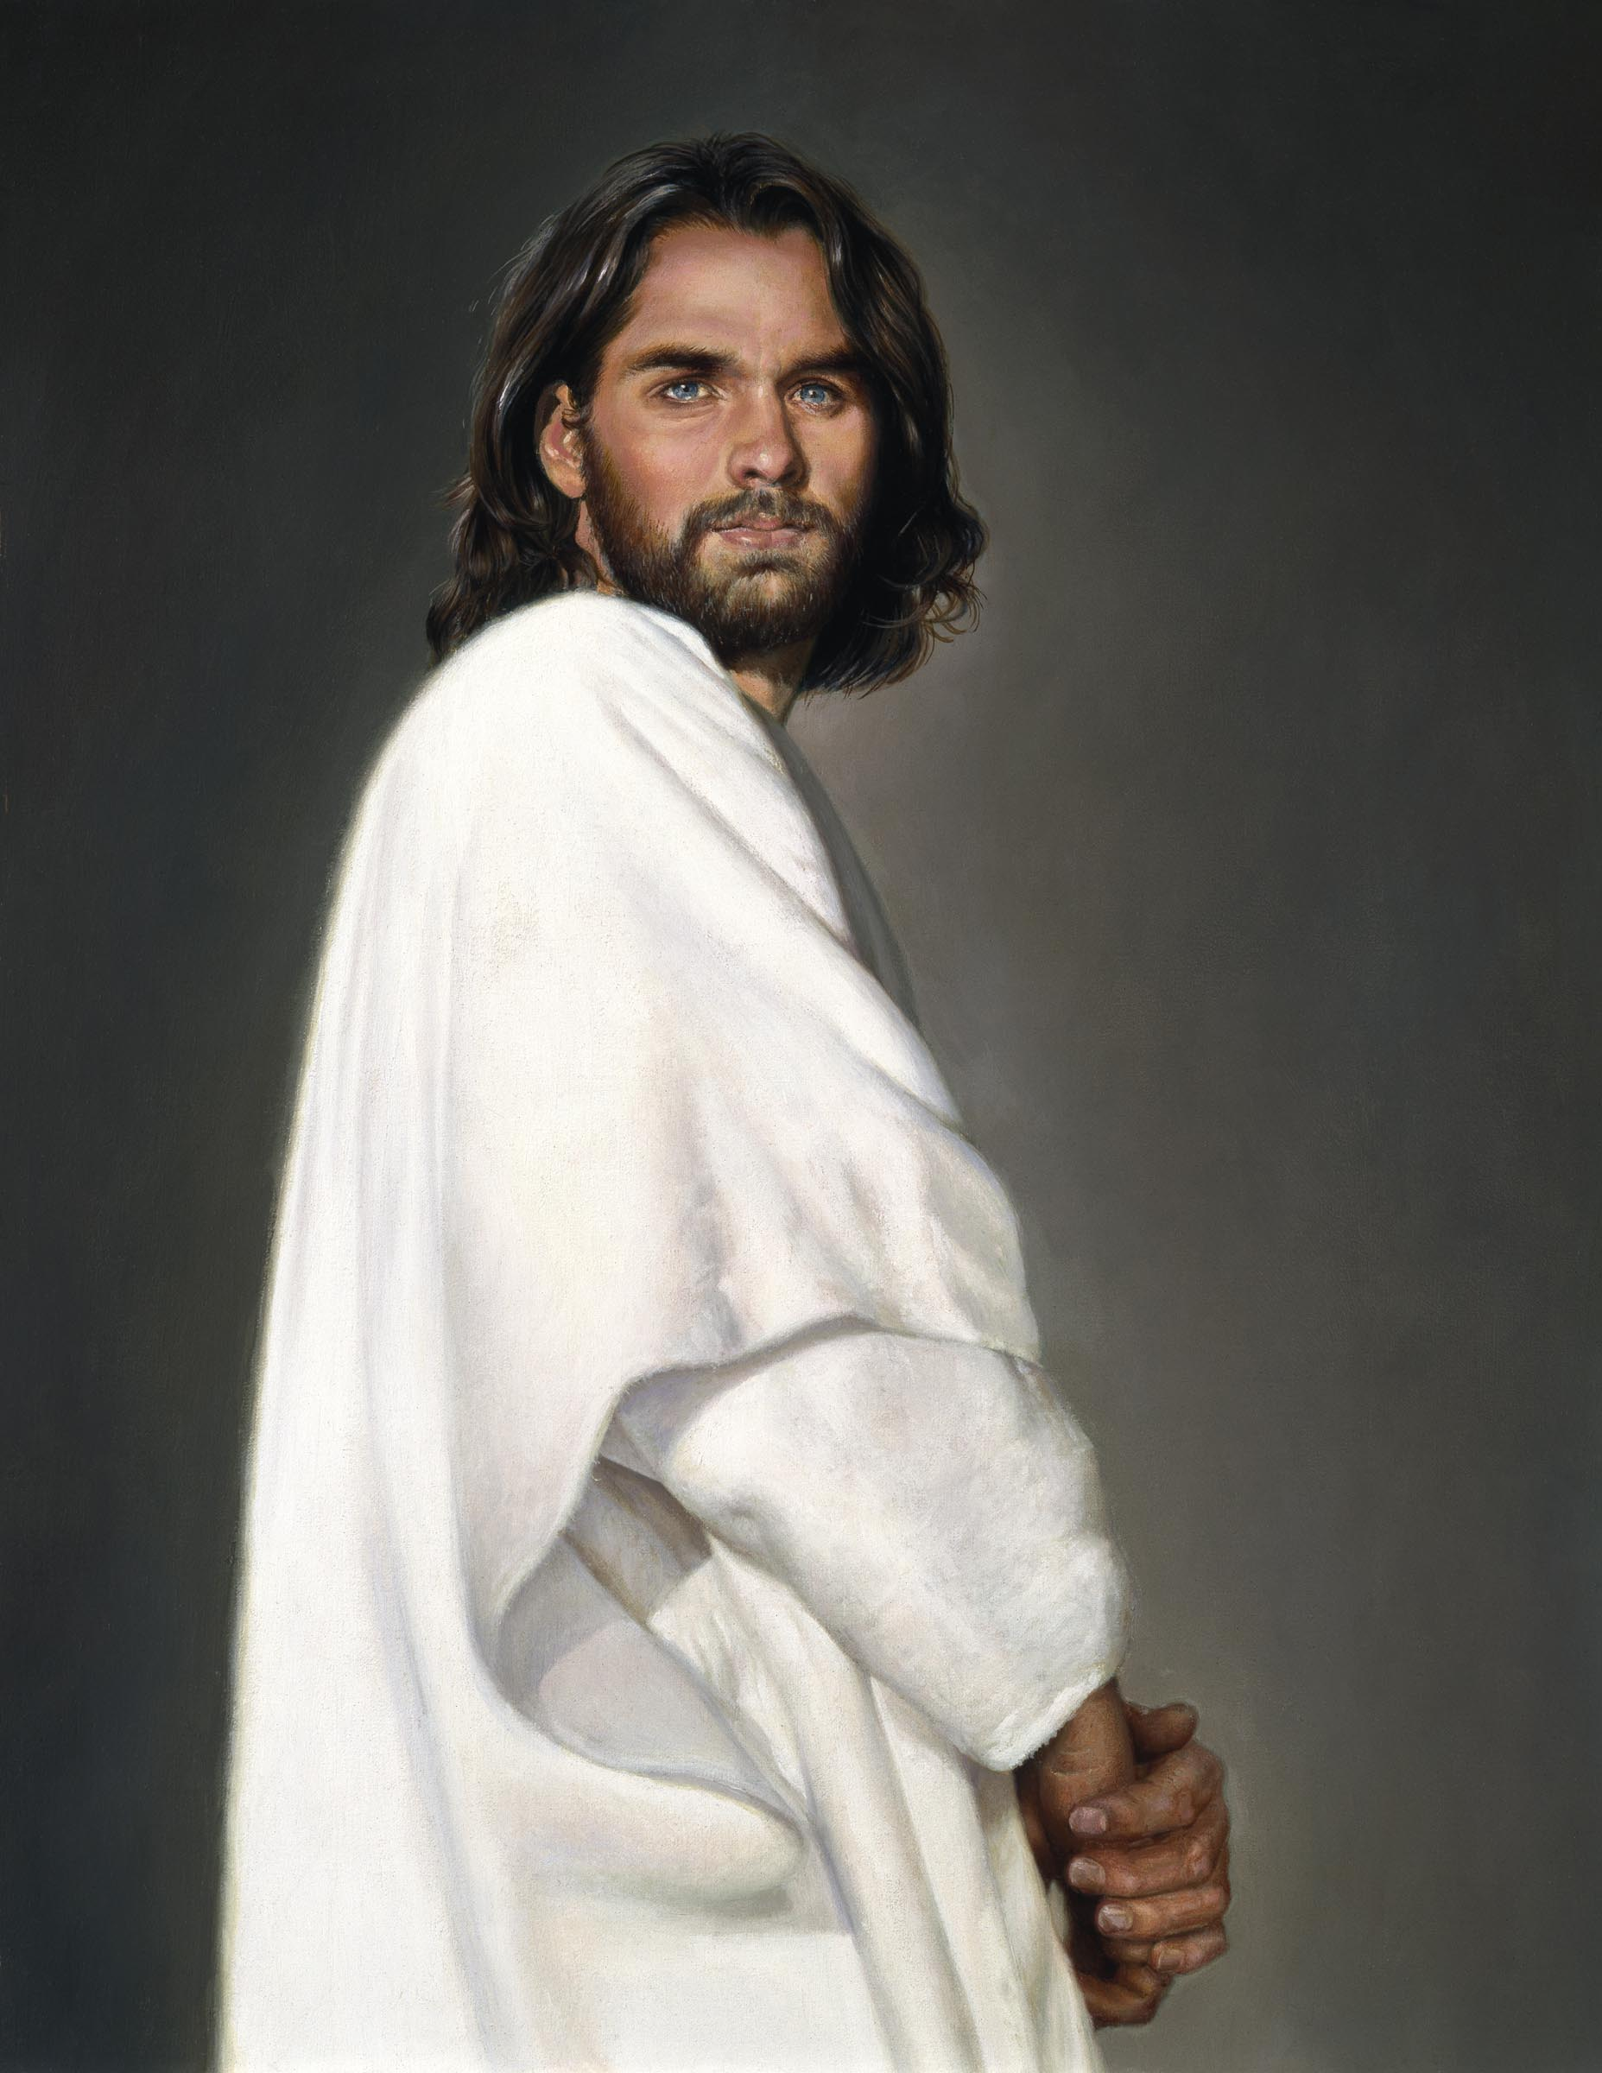
亚当与基督
32
3.b.
罗马书 5:12-14
哥林多前书 15:22
哥林多前书 15:45-49

Slide 44
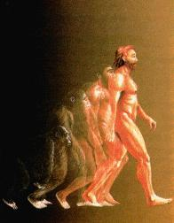
人类的起源
神学问题
32
3.c.
从尘土创造（ 创世记 2：7;马太福音19：4）
上帝的形象（创世记 1：26-27） - 不是猿猴
夏娃是“众生之母”（创世记3:20; 使徒行传7:26）
因亚当使罪进入世界，众人都犯罪 （罗马书5:12）
或是 …

Slide 45
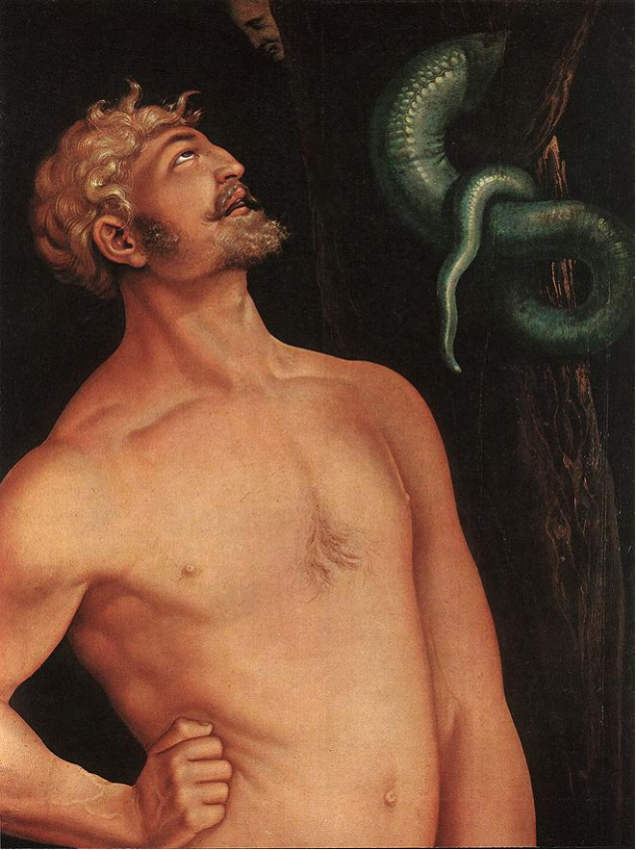
自然选择，死亡和苦难
神学问题
33
3.d.
创作直到
创世记 3:
一神教
上帝拥有主权
一切都“好”
无罪的人
没有痛苦或邪恶
与上帝统治
Notes:
Baldung Grien, Hans:亚当 1520-23; 木质, 208 x 83.5 cm; 美术馆, 布达
www.ibiblio.org/wm/ paint/auth/baldung/adam-eve/

Slide 46
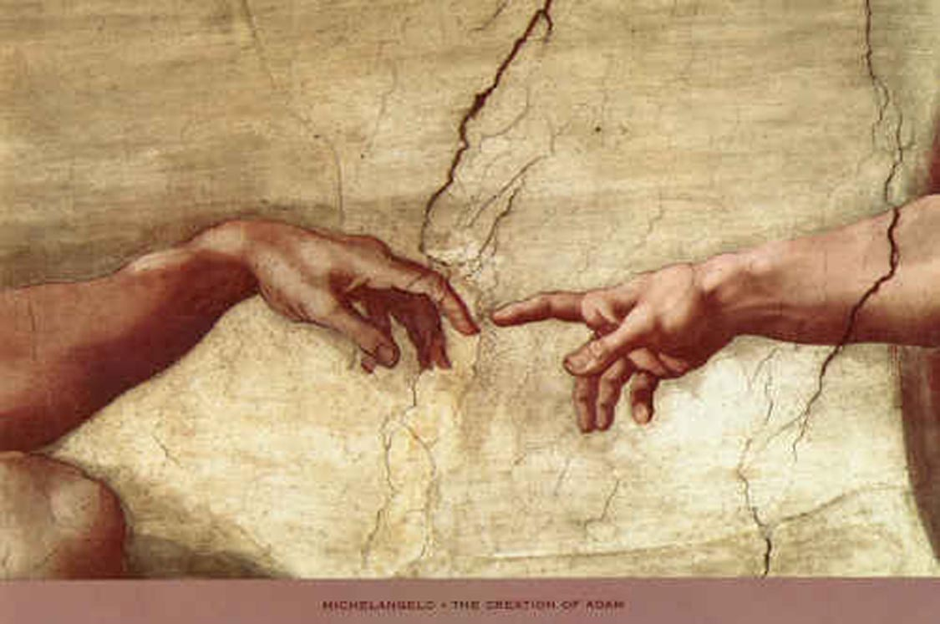
人到底是谁?
神学问题
33
3.e.
从尘土中创造出来（创世记2：7） - 不是从低级生物形式
众生中最高的位置 （创世记1：26-27） - 以上帝的形象创造
受委托与上帝统治（创世记1:28） - 不是动物也不是神

Slide 47
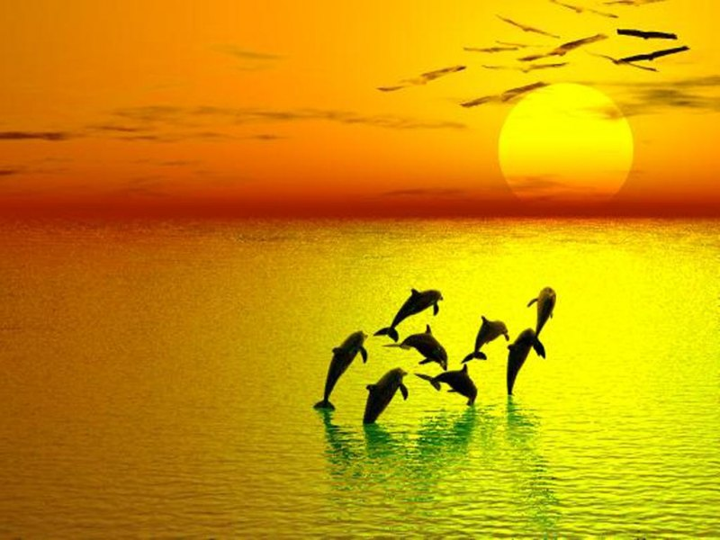
人类和动物一样， 繁衍他自己的种类
神学问题
33
3.e.

Slide 48
人与动物的区别
神学问题
33
35
3.e.
辨别真理的能力（2：16-17）
说话的能力（2:23）
婚姻和人际关系 (2:24)
创造能力 (2:19-20)

Slide 49
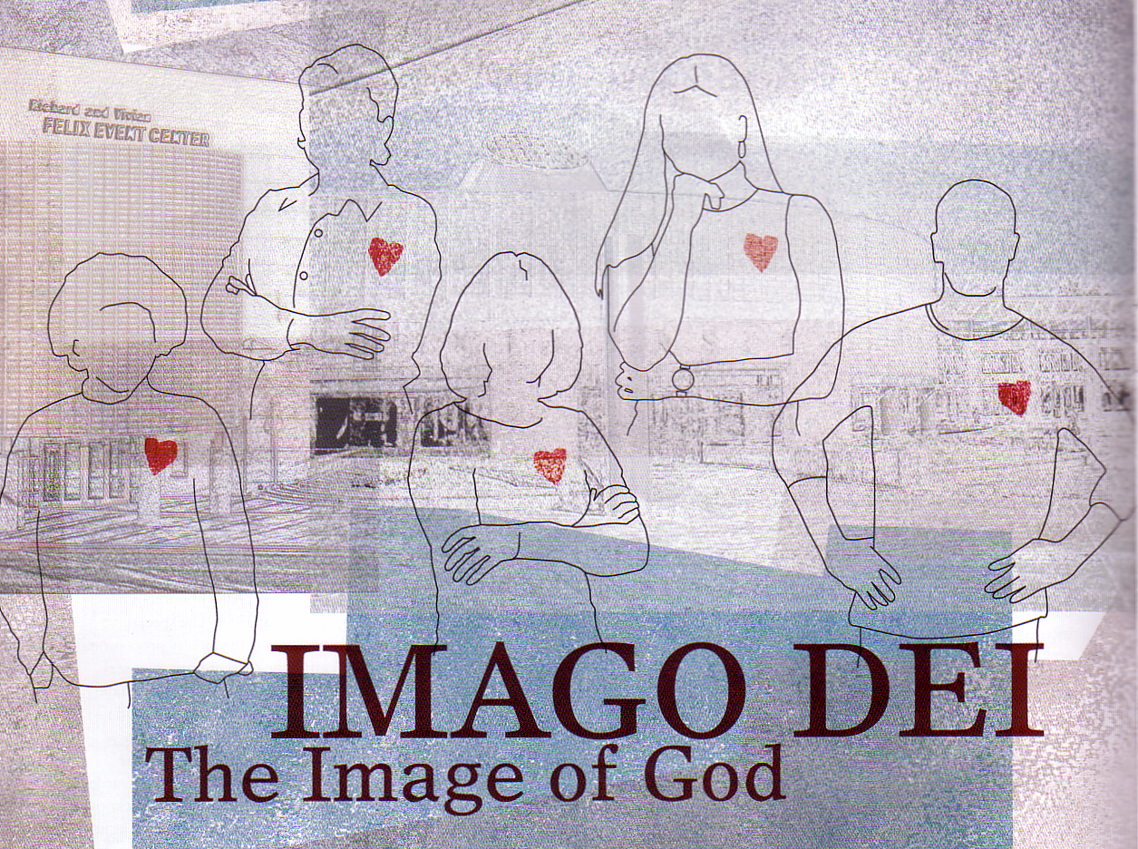
这是什么形象？
神学问题
33
35
3.e.
统治被造之物的权利 (1:26)
与上帝交流的能力 (2:16ff.)
人类的尊严 (9:6)
上帝的形象

Slide 50
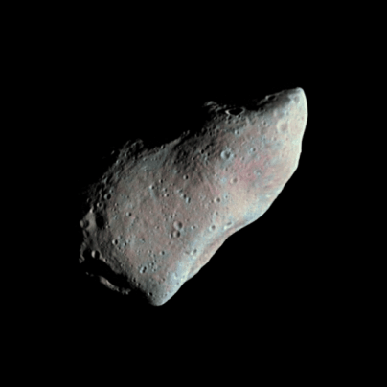
是否有智能设计的证据？
Francis Collins
反对有智能设计？ (pp. 85-88)

Slide 51
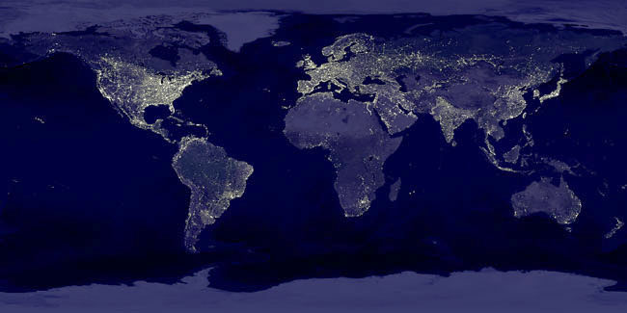
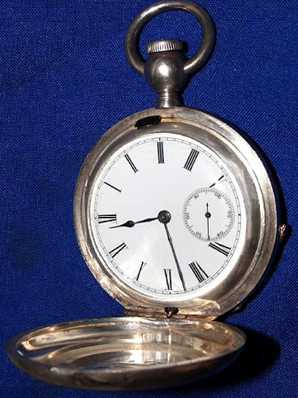
手表例证 (William Paley, 1802)
手表错综复杂。
手表有一个智能的设计师。
人生错综复杂。
因此， 人生也有一位智能的设计师.

Slide 52
Francis Collins 的批判
“两个物体共享一个特征（复杂性）这一事实并不意味着它们将共享所有特征” (p. 87)
手表错综复杂。
手表有一个智能的设计师。
人生错综复杂。
因此， 人生也有一位智能的设计师.
我家的电流由电子流组成。
电流来自电力公司。
闪电由电子流组成。
因此，闪电来自电力公司。
你同意吗？

Slide 53
更好的平行
手表错综复杂。
手表有一个智能的设计师。
人生错综复杂。
因此， 人生也有一位智能的设计师.
我家的电流由电子流组成。
电流来自某个电源。
闪电由电子流组成。
因此，闪电来自某个电源。

Slide 54
福音派人有不同的看法
34
OTS 34
为何相信的理由
Hugh Ross
Walt Brown
旧地球
创造的逐步进展
中东洪水
雨水
reasons.org
godandscience.org
creationscience.com
创造研究所
Henry/John Morris, Duane Gish
Joseph Dillow, Ken Ham
年轻的地球
24小时创作日
环球洪水
蒸气天篷
answersingenesis.org
genesispark.org
icr.org 批评 Ross:
icr.org/pubs/imp/imp-217.htm

Slide 55
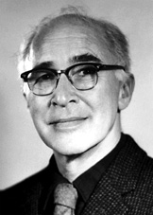
E生命是源于意外吗？
“关于生命如何开始，只有两种解释 : 自然发生导致进化或是上帝的超自然行为而创造 …. 没有其它可能性。 Louis Pasteur 和其他人在120年前以科学反驳了自然发生理论。 这只留给我们另一种可能性 … 生命是上帝超自然行为而创造, 但我不能接受这种原理 ，因为我不想相信上帝。 因此，我选择相信我所知道的在科学是不可能的一自然发生导致进化。”
Dr. George Wald
生物学荣誉教授，
哈佛
诺贝尔生物学奖获得者,
1971
Notes:
George Wald, “起源，谎言和进化” (Origin, Lie and Evolution), 科学美国人 (Scientific American) 1978; 被 Joe White 和 Nicholas Comninellis 引用, 达尔文的死亡 (绿色森林 [Green Forest], 阿肯色州: 大师书 [Master Books], 2001), 46.

Slide 56
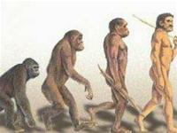
做出自己的选择: 生活秩序是如何发生?
通过非智能随机过程?
或者通过智能
上帝的设计？

Slide 57
AiG Web Address 00439
在网上找到
创世记的答案:

Slide 58
Black

Slide 59
创造链接 BibleStudyDownloads.org
免费获得该讲解!
Notes:
旧约概观

